Slide 1
Bonjour!
mardi, le premier avril

Slide 2
Travail de cloche
Describe three things which you did yesterday, using a different adverb for each activity.
Notes:
é

Slide 3
Bonjour!
mardi, le premier avril
un moment de culture francophone
avertissement
révision

Slide 4
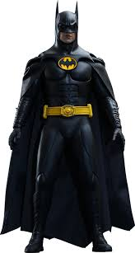
Pourquoi tombons-nous?
Nous tombons pour apprendre comment se lever.

Slide 5
Sommes-nous prêts?
Nous sommes prêts !

Slide 6
Marcel Aymé, author of Le Passe Muraille, is represented in a statue, which pays tribute to his story, which is located at the place where the story takes place.

Slide 7
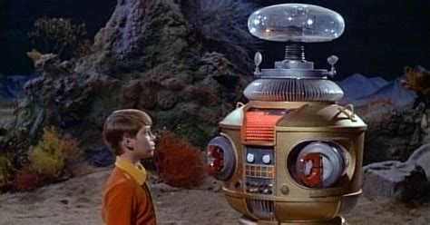
AVERTISSEMENT
Examen: Unité 7 et …
jeudi, le trois avril

Slide 9
Autrefois, le premier avril était le jour de l’an.

Slide 10
Quand le premier janvier est devenu le jour de l’an, il y avait des gens qui continuaient à celebrer le premier avril comme jour de l’an, et ils ont suivi la tradition de manger du poisson pour fêter la nouveau an.

Slide 11
Pour se moquer aux gens qui refusaient d’accepter le premier janvier, les autres ont jeté un poisson à leurs voisins en disant “poisson d’avril!”

Slide 12
Aujourd’hui en France, les gens essaient de mettre un poisson en papier sur le dos de quelqu’un qui ne sait pas qu’il est là.

Slide 13
Si vous voyez quelqu’un qui porte un poisson sur son dos, vous lui dites “Poisson d’avril!”

Slide 14
My brother was speaking to my father while (pendant que) they were walking.
Yesterday, at 7 PM, Jacques and Pierre sang La Marseillaise.

Slide 15
I was playing football and suddenly Jacques said “Stop.”
I was reading when the bell rang.
You (familiar) climbed the hill (la colline) to Justin’s dam (barrage) after school.
Charlotte was born in France.
We entered the school.

Slide 16
Devoirs

Slide 17
Billet de sortie
Rewrite the following sentences changing the mode to the passé composé, substituting the appropriate direct object and indirect object pronouns, and making any other necessary changes.
Ils donnent deux brioches à la cannelle à sa sœur.
Notes:
é

